Slide 1
第13章 int指令

Slide 2
第13章 int指令
13.1 int指令
13.2 编写供应用程序调用的中断例程
13.3 对int、iret和栈的深入理解
13.4 BIOS和DOS所提供的中断例程
13.5 BIOS和DOS中断例程的安装过程
13.6 BIOS中断例程应用
13.7 DOS中断例程应用

Slide 3
引言
中断信息可以来自 CPU 的内部和外部，当CPU 的内部有需要处理的事情发生的时候，将产生需要马上处理的中断信息，引发中断过程。
内中断
  第12章：中断过程、除法溢出、单步跟踪 中断
  本章：int指令引发的中断。

Slide 4
13.1 int指令
int格式： int n
其中n为中断类型码。
功能：引发中断过程。
int n指令的执行过程如下：
  （1）取中断类型码n；
  （2）标志寄存器入栈，IF = 0，TF = 0；
  （3）CS、IP入栈；
  （4）(IP) = (n*4)，(CS) = (n*4+2)。
  执行以上后，转去执行n号中断的中断处理程序。
保护现场

Slide 5
13.1 int指令
程序可用int指令调用任何中断处理程序。
  如：
assume cs:code
code segment
start: mov ax,0b800h
mov es,ax
mov byte ptr es:[12*160+40*2],’!’
int 0
code ends
end start
；调用0号中断时除法溢出
DOS下执行后屏幕中间显示：“！Divide overflow”
程序中无除法，怎么会产生除法溢出？

Slide 6
13.1 int指令
程序员用 int 指令调用中断处理程序（简称中断例程，由 系统或者其他程序员提供）

Slide 7
13.2 编写供应用程序调用的中断例程
如何编写可供应用程序调用的中断例程？
案例分析讨论：
    1、示例一
    2、示例二

Slide 8
13.2 编写供应用程序调用的中断例程
示例一 编写、安装中断7ch的中断例程：
  功能：求1个字类型数据的平方。
  参数： (ax)=要计算的数据。
  返回值：dx、ax中存放结果的高16位和低16位。
  应用举例：求2*3456^2

Slide 9
13.2 编写供应用程序调用的中断例程
应用程序
assume cs:code
code segment
start: mov ax,3456 ;(ax)=3456
int 7ch ;调用中断7ch的中断例程，计算ax中的数据的平方
add ax,ax
adc dx,dx ;dx:ax存放结果，将结果乘以2
mov ax,4c00h
int 21h
code ends
end start

Slide 10
13.2 编写供应用程序调用的中断例程
安装程序要做三部分工作：
  （1）编程实现求平方功能的程序；
  （2）安装程序：将其安装在0:200处；
  （3）设置中断向量表：将程序的入口地址保存在7ch表项中，使其成为中断7ch的中断例程。

Slide 11
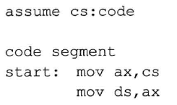
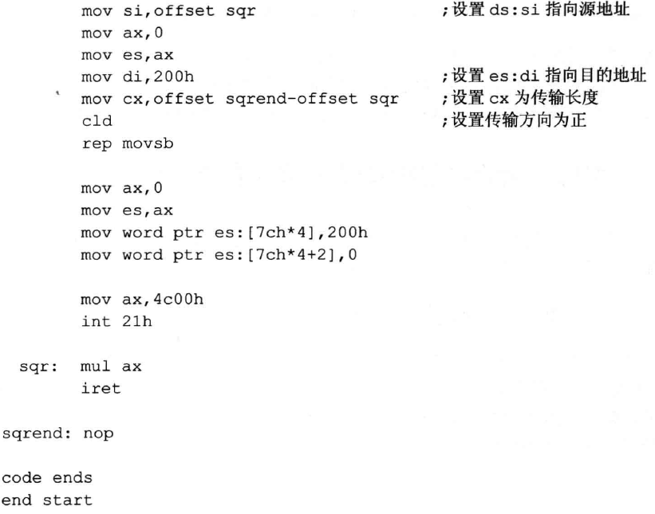
13.2 编写供应用程序调用的中断例程
安装程序代码
安装
设置中断向量
中断处理程序

Slide 12
13.2 编写供应用程序调用的中断例程
应用程序分析
assume cs:code
code segment
start: mov ax,3456 ;(ax)=3456
int 7ch ;
add ax,ax
adc dx,dx ;dx:ax存放结果，将结果乘以2
mov ax,4c00h
int 21h
code ends
end start
  保存进入中断例程前的现场
  （1）标志寄存器入栈
  （2）CS入栈
  （3）IP入栈

Slide 13
13.2 编写供应用程序调用的中断例程
安装程序分析
  恢复进入中断例程前的现场
  （1）IP出栈
  （2）CS出栈
  （3）标志寄存器出栈

Slide 14
13.2 编写供应用程序调用的中断例程
int指令和 iret指令的配合使用
    类似于：call指令和ret指令的配合使用。

Slide 15
13.2 编写供应用程序调用的中断例程
示例二 编写、安装中断7ch的中断例程：
  功能：将一个全是字母，以 0结尾的字符串，转化为大写。
  参数：ds:si指向字符串的首地址。
  应用举例：
  将data段中的字符转化为大写。

Slide 16
13.2 编写供应用程序调用的中断例程
应用举例：将data段中的字符转化为大写。
assume cs:code
data segment
db 'conversation',0
data ends
code segment
start: mov ax,data
mov ds,ax
mov si,0
int 7ch
mov ax,4c00h
int 21h
code ends
end start

Slide 17
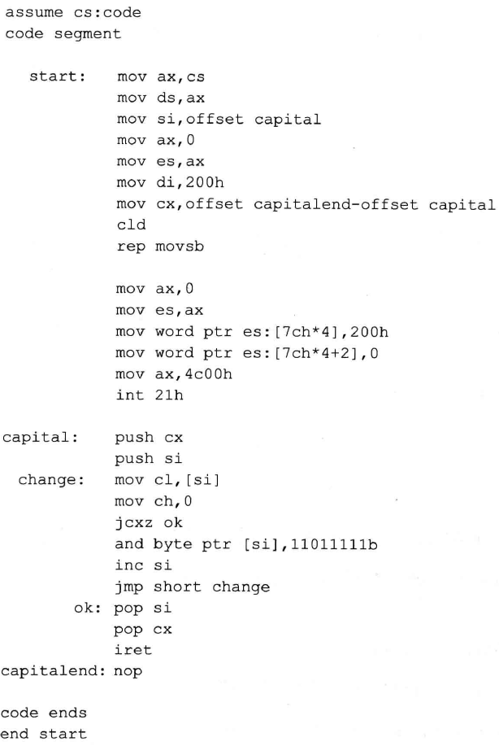
13.2 编写供应用程序调用的中断例程
安装程序源码
安装程序
安装
设置中断向量
中断处理程序

Slide 18
13.2 编写供应用程序调用的中断例程
安装程序源码
安装程序
保存si和cx
避免寄存器的冲突
恢复si和cx

Slide 19
13.3 对int、iret和栈的深入理解
问题：用7ch中断例程完成 loop指令的功能。
  分析：loop s 的执行需要两个信息，
  循环次数
  s的位移
  7ch中断例程要完成loop指令的功能时，约定
  用cx存放循环次数
  用bx存放位移

Slide 20
13.3 对int、iret和栈的深入理解
应用举例：在屏幕中间显示80个‘！’。
assume cs:code
code segment
start: mov ax,0b800h
mov es,ax
mov di,160*12
mov bx,offset s - offset se
mov cx,80
s: mov byte ptr es:[di],'!'
add di,2
int 7ch
se: nop
mov ax,4c00h
int 21h
code ends
end start
用 bx 传递转移的位移
用 cx 传递循环次数
调用中断例程进行转移

Slide 21

13.3 对int、iret和栈的深入理解
分析：为了模拟loop指令，7ch中断例程应具备下面的功能：
  （1）dec cx
  （2）如果(cx)≠0，转到标号s 处执行，否则向下执行。
即设置：
（CS） = 标号s的段地址
（IP） = 标号s的偏移地址
  如何实现？

Slide 22
13.3 对int、iret和栈的深入理解
分析：观察应用举例
assume cs:code
code segment
start: mov ax,0b800h
mov es,ax
mov di,160*12
mov bx,offset s - offset se
mov cx,80
s: mov byte ptr es:[di],'!'
add di,2
int 7ch
se: nop
mov ax,4c00h
int 21h
code ends
end start
调用中断时先保存现场到栈中，栈内容：
…
(IP)=se的偏移地址
(CS) = s的段地址
标志寄存器
栈顶(ss:sp)
栈底

Slide 23
13.3 对int、iret和栈的深入理解
分析：观察应用举例
assume cs:code
code segment
start: mov ax,0b800h
mov es,ax
mov di,160*12
mov bx,offset s - offset se
mov cx,80
s: mov byte ptr es:[di],'!'
add di,2
int 7ch
se: nop
mov ax,4c00h
int 21h
code ends
end start
用 bx 传递转移的位移
    标号se的偏移地址 + bx(转移位移)
    = 标号s的偏移地址

Slide 24
13.3 对int、iret和栈的深入理解
    分析
    总结以上，中断例程的设计思路：
  将栈中的se的偏移地址加上 bx (转移位移)，则栈中保存了s的偏移地址。
  使用iret指令，用栈中的内容设置CS、IP，转移到标号s处。

Slide 25
13.3 对int、iret和栈的深入理解
7ch中断例程如下：
lp: push bp
mov bp,sp
dec cx
jcxz lpret
add [bp+2],bx
lpret: pop bp
iret

Slide 26
13.3 对int、iret和栈的深入理解
7ch中断例程 分析：
lp: push bp
mov bp,sp
dec cx
jcxz lpret
add [bp+2],bx
lpret: pop bp
iret
将bp 入栈保存
中断处理程序中使用了 bp，与应用程序间要避免寄存器冲突。
结束时出栈恢复bp

Slide 27
13.3 对int、iret和栈的深入理解
7ch中断例程 分析：
lp: push bp
mov bp,sp
dec cx
jcxz lpret
add [bp+2],bx
lpret: pop bp
iret
如果(cx)>0 ：
此句执行前，栈内容：
…
bp原来的数值
se的偏移地址
s的段地址
标志寄存器
栈顶(ss:sp)
栈底

Slide 28
13.3 对int、iret和栈的深入理解
7ch中断例程 分析：
lp: push bp
mov bp,sp
dec cx
jcxz lpret
add [bp+2],bx
lpret: pop bp
iret
如果(cx)>0 ：
此句执行后，栈内容：
…
bp原来的数值
s的偏移地址
s的段地址
标志寄存器
栈顶(ss:sp)
栈底
作用：修改栈中se的偏移地址，它加上bx 中的（转移位移）就变为s的偏移地址。
从标号s处开始执行

Slide 29
13.3 对int、iret和栈的深入理解
7ch中断例程 分析：
lp: push bp
mov bp,sp
dec cx
jcxz lpret
add [bp+2],bx
lpret: pop bp
iret
如果(cx)=0 ：
此句执行不执行，栈内容：
…
bp原来的数值
se的偏移地址
s的段地址
标志寄存器
栈顶(ss:sp)
栈底
从标号se处开始执行

Slide 30
特别提示
检测点13.1（page257）
没有通过此检测点，请不要向下进行！

Slide 31
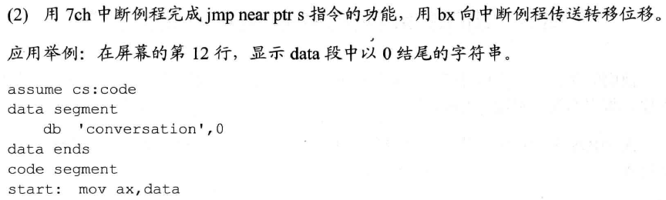
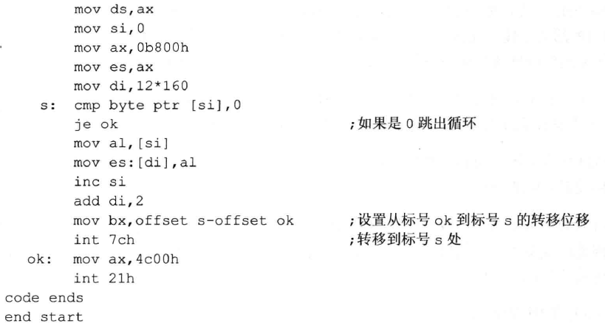
特别提示
    没有通过此检测点，请不要向下进行！

Slide 32
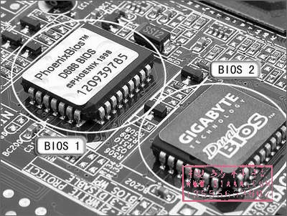
13.4 BIOS和DOS所提供的中断历程
BIOS （Basic Input Output System）在主板ROM
  硬件系统的检测和初始化程序
  外部中断和内部中断的中断例程
  用于对硬件设备进行I/O操作的中断例程
  其他和硬件系统相关的中断例程

Slide 33
13.4 BIOS和DOS所提供的中断历程
DOS提供了中断例程，即提供给程序员的编程资源
程序员用int调用BIOS和DOS的中断例程。

Slide 34
13.5 BIOS和DOS中断例程的安装过程
BIOS和DOS的中断例程是如何安装到内存中的呢？
安装过程：
  （1） 开机后CPU初始化(CS)=0FFFFH，(IP)=0，从FFFF:0处开始执行第一条指令，该指令为一条转跳指令。
  （2）CPU转去执行BIOS中的硬件系统检测和初始化程序（将BIOS的中断例程的入口地址登记在中断向量表中）。
  （3） 硬件系统检测和初始化完成后，调用int 19h进行操作系统的引导。从此将计算机交由操作系统控制。
  （4）DOS 启动后，除完成其它工作外，还将它所提供的中断例程装入内存，并建立相应的中断向量。

Slide 35
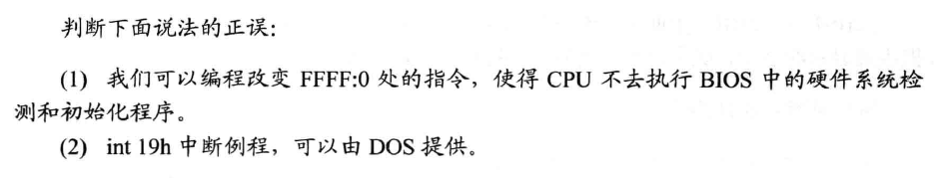
特别提示
检测点13.2（page248 独立思考后可共同讨论）
没有通过此检测点，请不要向下进行！

Slide 36
13.6 BIOS中断例程应用
int 10h是BIOS提供的中断例程，其中包含了多个和屏幕输出相关的子程序。
中断例程包括多个子程序时，用传递的参数来决定执行哪个子程序。
  BIOS 和DOS 提供的中断例程，都用ah来传递内部子程序的编号。

Slide 37
13.6 BIOS中断例程应用
int 10h中断例程的设置光标位置功能。
mov ah,2
mov bh,0
mov dh,5
mov dl,12
int 10h
；设置子程序编号参数-第2号子程序
；设置光标所在页参数-第0页
；设置光标所在行参数第5行
；设置光标所在列参数-第12列
；调用10h的中断的2号子程序，完成光标设置。
80*25字符模式下：
行号取值范围：0~24
列号取值范围：0~79

Slide 38
13.6 BIOS中断例程应用
bh中页号的含义：
  在80*25 彩色字符模式，每个字符占用2字节，一屏的内容在显示缓冲区中共占4K个字节。
  内存地址空间中B8000h~BFFFFh共 32K的空间，显示缓冲区分为8页，每页4K。
  显示器可以显示任意一页的内容。一般情况下，显示第 0 页的内容。即B8000~B8F9F中的4000个字节的内容将出现在显示器上。

Slide 39
13.6 BIOS中断例程应用
int 10h中断例程的在光标位置显示字符功能。
mov ah,9 ;置光标
mov al,’a’ ;字符
mov bl,7 ;颜色属性
mov bh,0 ;第0页
mov cx,3 ;字符重复个数
int 10h

Slide 40
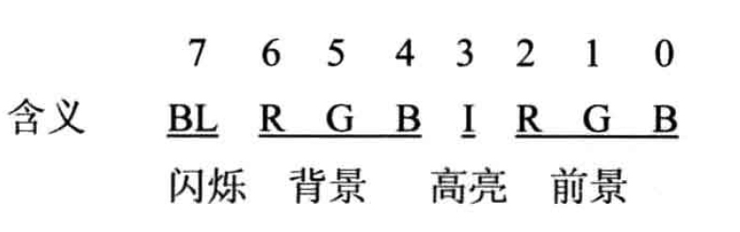
13.6 BIOS中断例程应用
(bh)中的颜色属性格式如下：
和显存中的属性字节的格式相同。

Slide 41
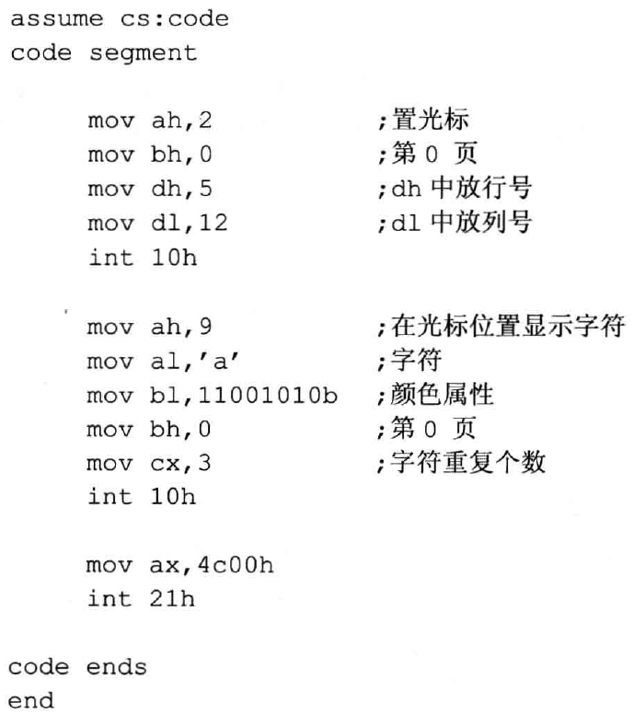
13.6 BIOS中断例程应用
编程：在屏幕的5行12列显示3个红底高亮闪烁绿色的‘a’。
  注意：闪烁的效果必须在全屏DOS 方式下才能看到。

Slide 42
13.7 DOS中断例程应用
int 21h 中断例程是DOS提供的中断例程，其中包含了DOS提供给程序员在编程时调用的子程序。
如 程序返回功能：
  mov ah,4ch ;程序返回
  mov al,0 ;返回值
  int 21h
    相当于：
  mov ax,4c00h
  int 21h

Slide 43
13.7 DOS中断例程应用
int 21h中断例程的在光标位置显示字符串的用法：
  ds:dx指向字符串 ;要显示的字符串需用“$”作为结束符
  mov ah ,9 ;功能号9，表示在光标位置显示字符串
  int 21h

Slide 44
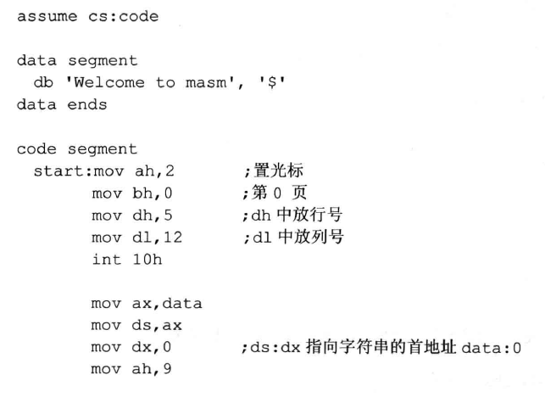
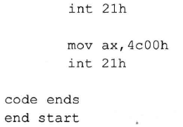
13.7 DOS中断例程应用
编程：在屏幕的5列12行显示字符串“Welcome to masm！”。

Slide 45
13.7 DOS中断例程应用
DOS为程序员提供了许多可以调用的子程序，都包含在 int 21h 中断例程中。
  DOS提供的可调用子程序可以参考相关书籍。

